Slide 1

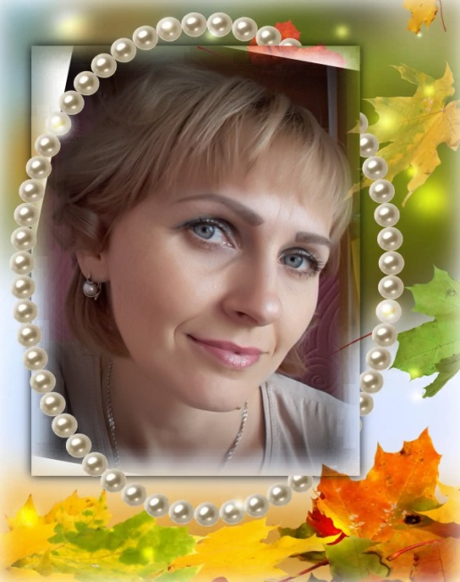
В Жизни много дорог по которым мы можем пройти... Но одна лишь дорога нам светит звездою Судьбы...
В Жизни много дорог по которым мы можем пройти... Но одна лишь дорога нам светит звездою Судьбы...
Кратко о себе
Здравствуйте, меня зовут Куцевалова Ирина Вячеславовна. Родилась в г. Бузулуке 01.01.1983г. Семейное положение – замужем и являюсь мамой троих детей. Так получилось в моей жизни, что путь в педагогику был очень долгим и осознанным.
В 2003г. я закончила Бузулукский медицинский колледж, но почему то с медициной не сложилось. В 2007г. я поступила в «Институт специальной педагогики и психологии» им. Р. Валленберга г. Санкт – Петербург и получила замечательную профессию – Учитель – логопед. Свою профессиональную деятельность я начинала с дошколят, но всё сложилось так, как сложилось. Через какое то время меня заметили как профессионала и доверили руководство над дошкольным учреждением. Проработав заведующим около трех лет, и достигнув определенного опыта в этой сфере, пришлось сложить полномочия и посвятить себя семье, потому что в моей жизни появился третий ребенок. Я не жалею об этом, материнство – это тоже работа! Жизнь никогда не стоит на месте и вот я снова в строю. Но теперь направление моей деятельности не только логопедия, но и психология в сфере образования. Сегодня я работаю в ГКОУ школе- интернате г.Бузулука педагогом - психологом с детьми – инвалидами и детьми с ОВЗ. Развиваясь в этих двух направлениях, каждый раз понимаешь, насколько в коррекционной педагогике всё взаимосвязано.
Я принимаю детей такими, какие они есть, дарю им тепло и понимание, помогаю справиться с трудностями, преодолевать неудачи.
Кратко о себе
Здравствуйте, меня зовут Куцевалова Ирина Вячеславовна. Родилась в г. Бузулуке 01.01.1983г. Семейное положение – замужем и являюсь мамой троих детей. Так получилось в моей жизни, что путь в педагогику был очень долгим и осознанным.
В 2003г. я закончила Бузулукский медицинский колледж, но почему то с медициной не сложилось. В 2007г. я поступила в «Институт специальной педагогики и психологии» им. Р. Валленберга г. Санкт – Петербург и получила замечательную профессию – учитель–логопед. Свою профессиональную деятельность я начинала с дошколят, но всё сложилось так, как сложилось. Через какое то время меня заметили как профессионала и доверили руководство над дошкольным учреждением. Проработав заведующим около трех лет, и достигнув определенного опыта в этой сфере, пришлось сложить полномочия и посвятить себя семье, потому что в моей жизни появился третий ребенок. Я не жалею об этом, материнство – это тоже работа! Жизнь никогда не стоит на месте и вот я снова в строю. Но теперь направление моей деятельности не только логопедия, но и психология в сфере образования. Сегодня я работаю в ГКОУ школе-интернате г.Бузулука педагогом - психологом с детьми–инвалидами и детьми с ОВЗ. Развиваясь в этих двух направлениях, каждый раз понимаешь, насколько в коррекционной педагогике всё взаимосвязано.
Я принимаю детей такими, какие они есть, дарю им тепло и понимание, помогаю справиться с трудностями, преодолевать неудачи.

